Slide 1

——游戏深度解析

Slide 2
在这个看似简单，实则复杂的社交媒体时代，我们应该如何面对？如果你作为网红、经纪人和路人之间的一环，又将如何应对简单与复杂之间的错乱交织？
在我们的现实世界中，简单和复杂总是相互交织的。无论是一个滑稽的表情、一段打动人心的故事，还是一个独特的天赋，都可能成为火速蹿红的关键；一个不经意的口误、一个被偷拍的瞬间、或是一个未经思考的决策，都可能成为某个人从顶流跌到低谷的开始。简单的事件背后，却隐藏着复杂的群体心态和社会心理。

Slide 3

选择你的角色，开启简单与复杂之间的一生
根据经纪人AI的建议，以及路人AI的反馈安排日程，打造自身人设，运营互联网形象
多人在线联机，共同掌握网红AI的发展动向，让网红变成喜欢的摸样
寻找最具潜力的未来网红，根据社会热点和路人AI的反馈为网红AI提供养成建议，达成百万粉成就！

Slide 4
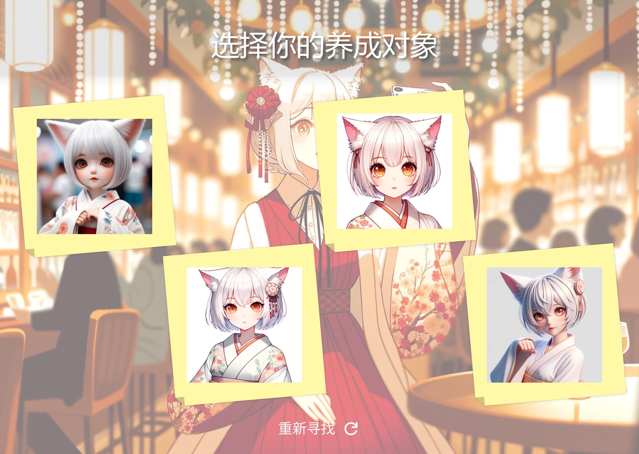
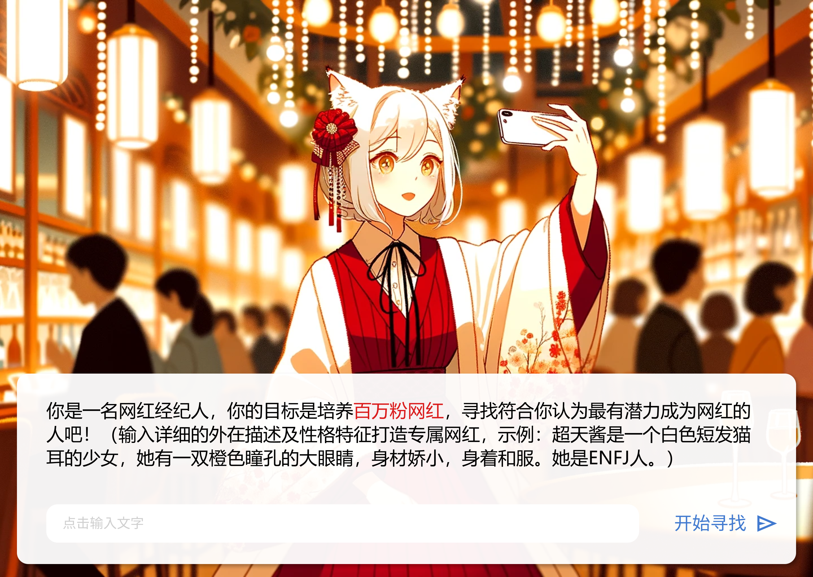
玩法解析
||
经纪人篇
输入文字信息，
利用AI打造专属梦中网红
AI一键捏脸

Slide 5
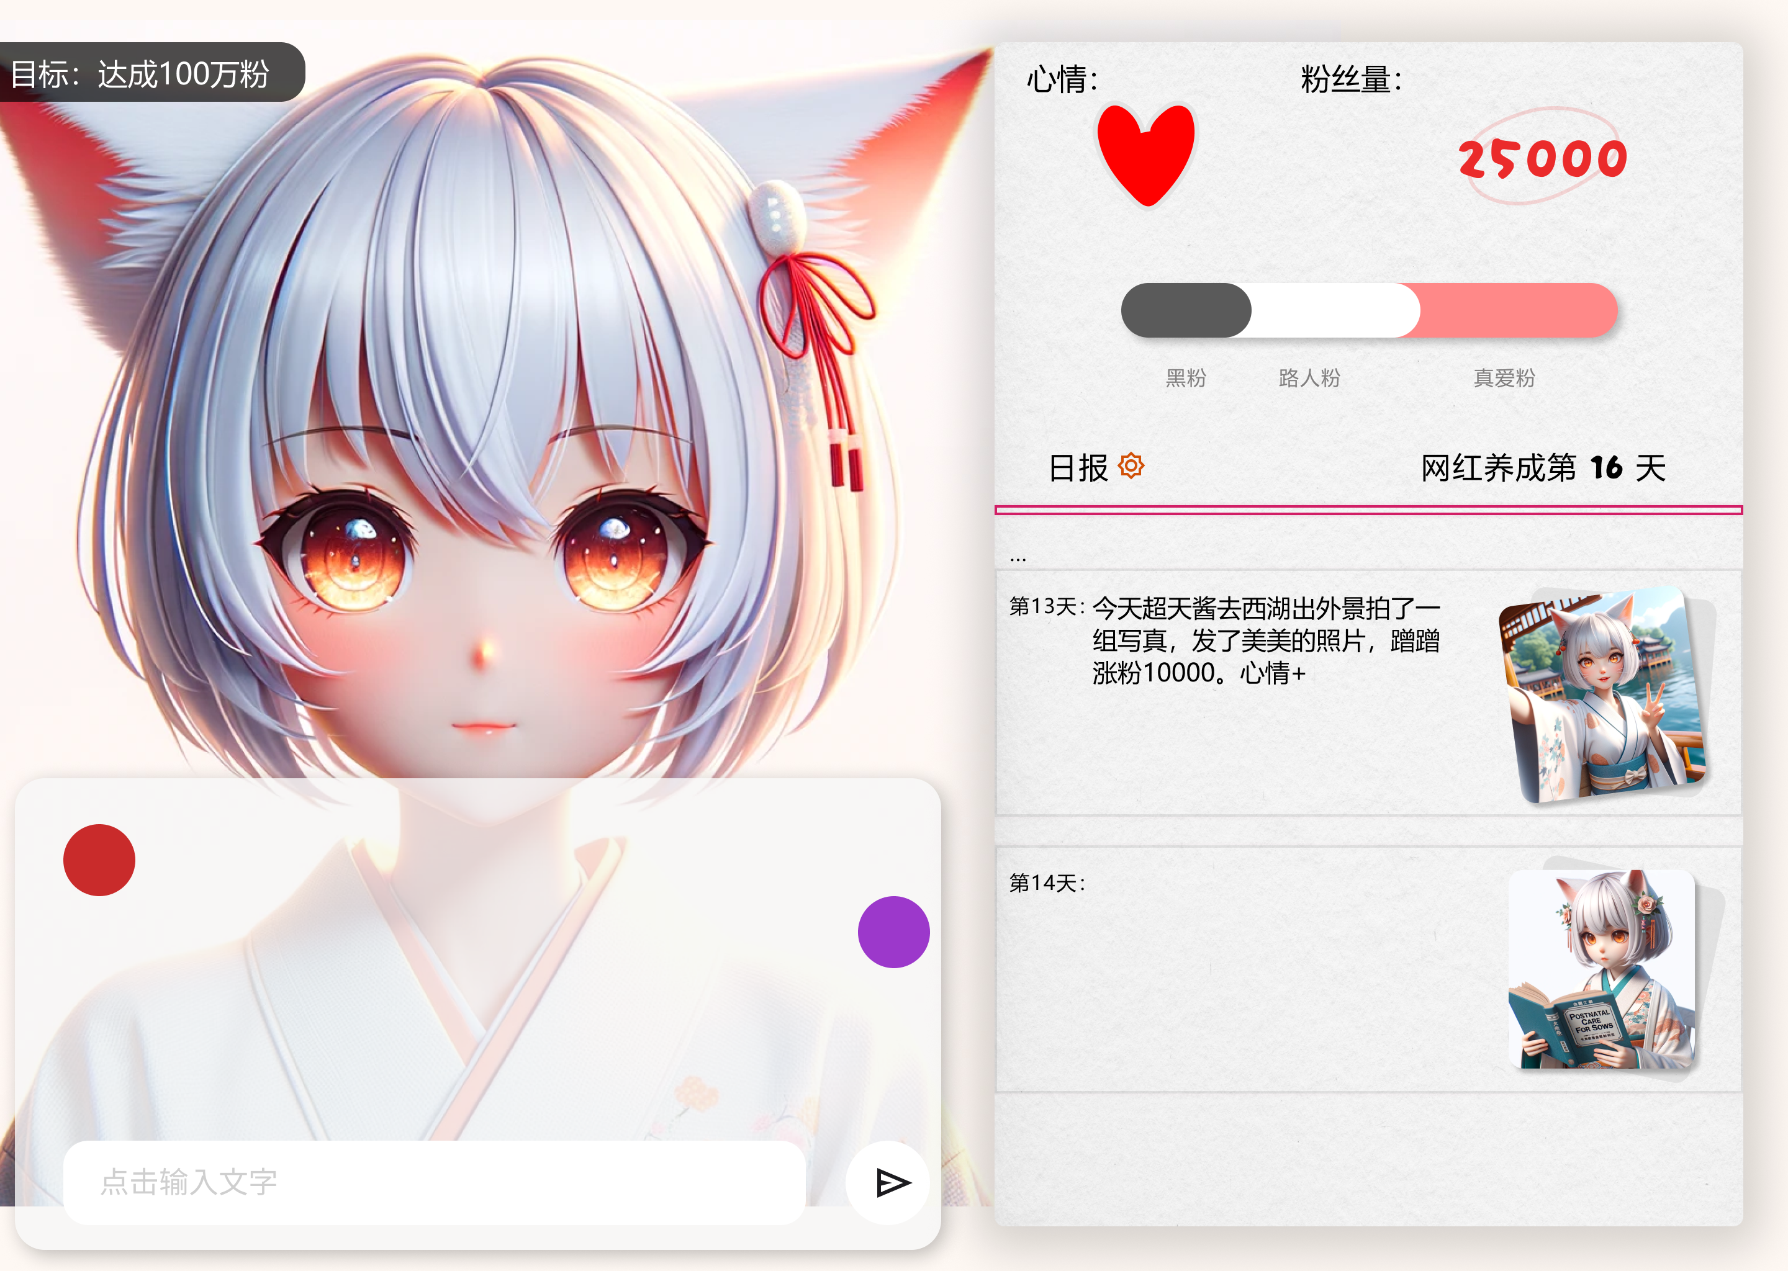
网红AI心情值，心情为0游戏失败
游戏通关条件
黑红也是红，黑粉数量达成百万也可通关
粉丝量数据
粉丝构成数据
游戏进程
历史日报信息
与网红AI互动窗口
今天直播个铁锅炖大鹅吧！
主界面功能分布

Slide 6
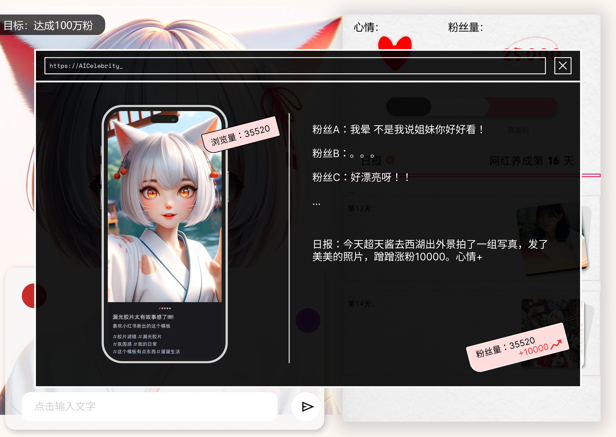
路人AI根据发布的贴子生成反馈。
通过玩家建议影响网红AI行为，AI自主产生例如在平台发贴等行为。
日报总结当日事件，综合各种因素影响游戏走向。
每日日报系统

Slide 7
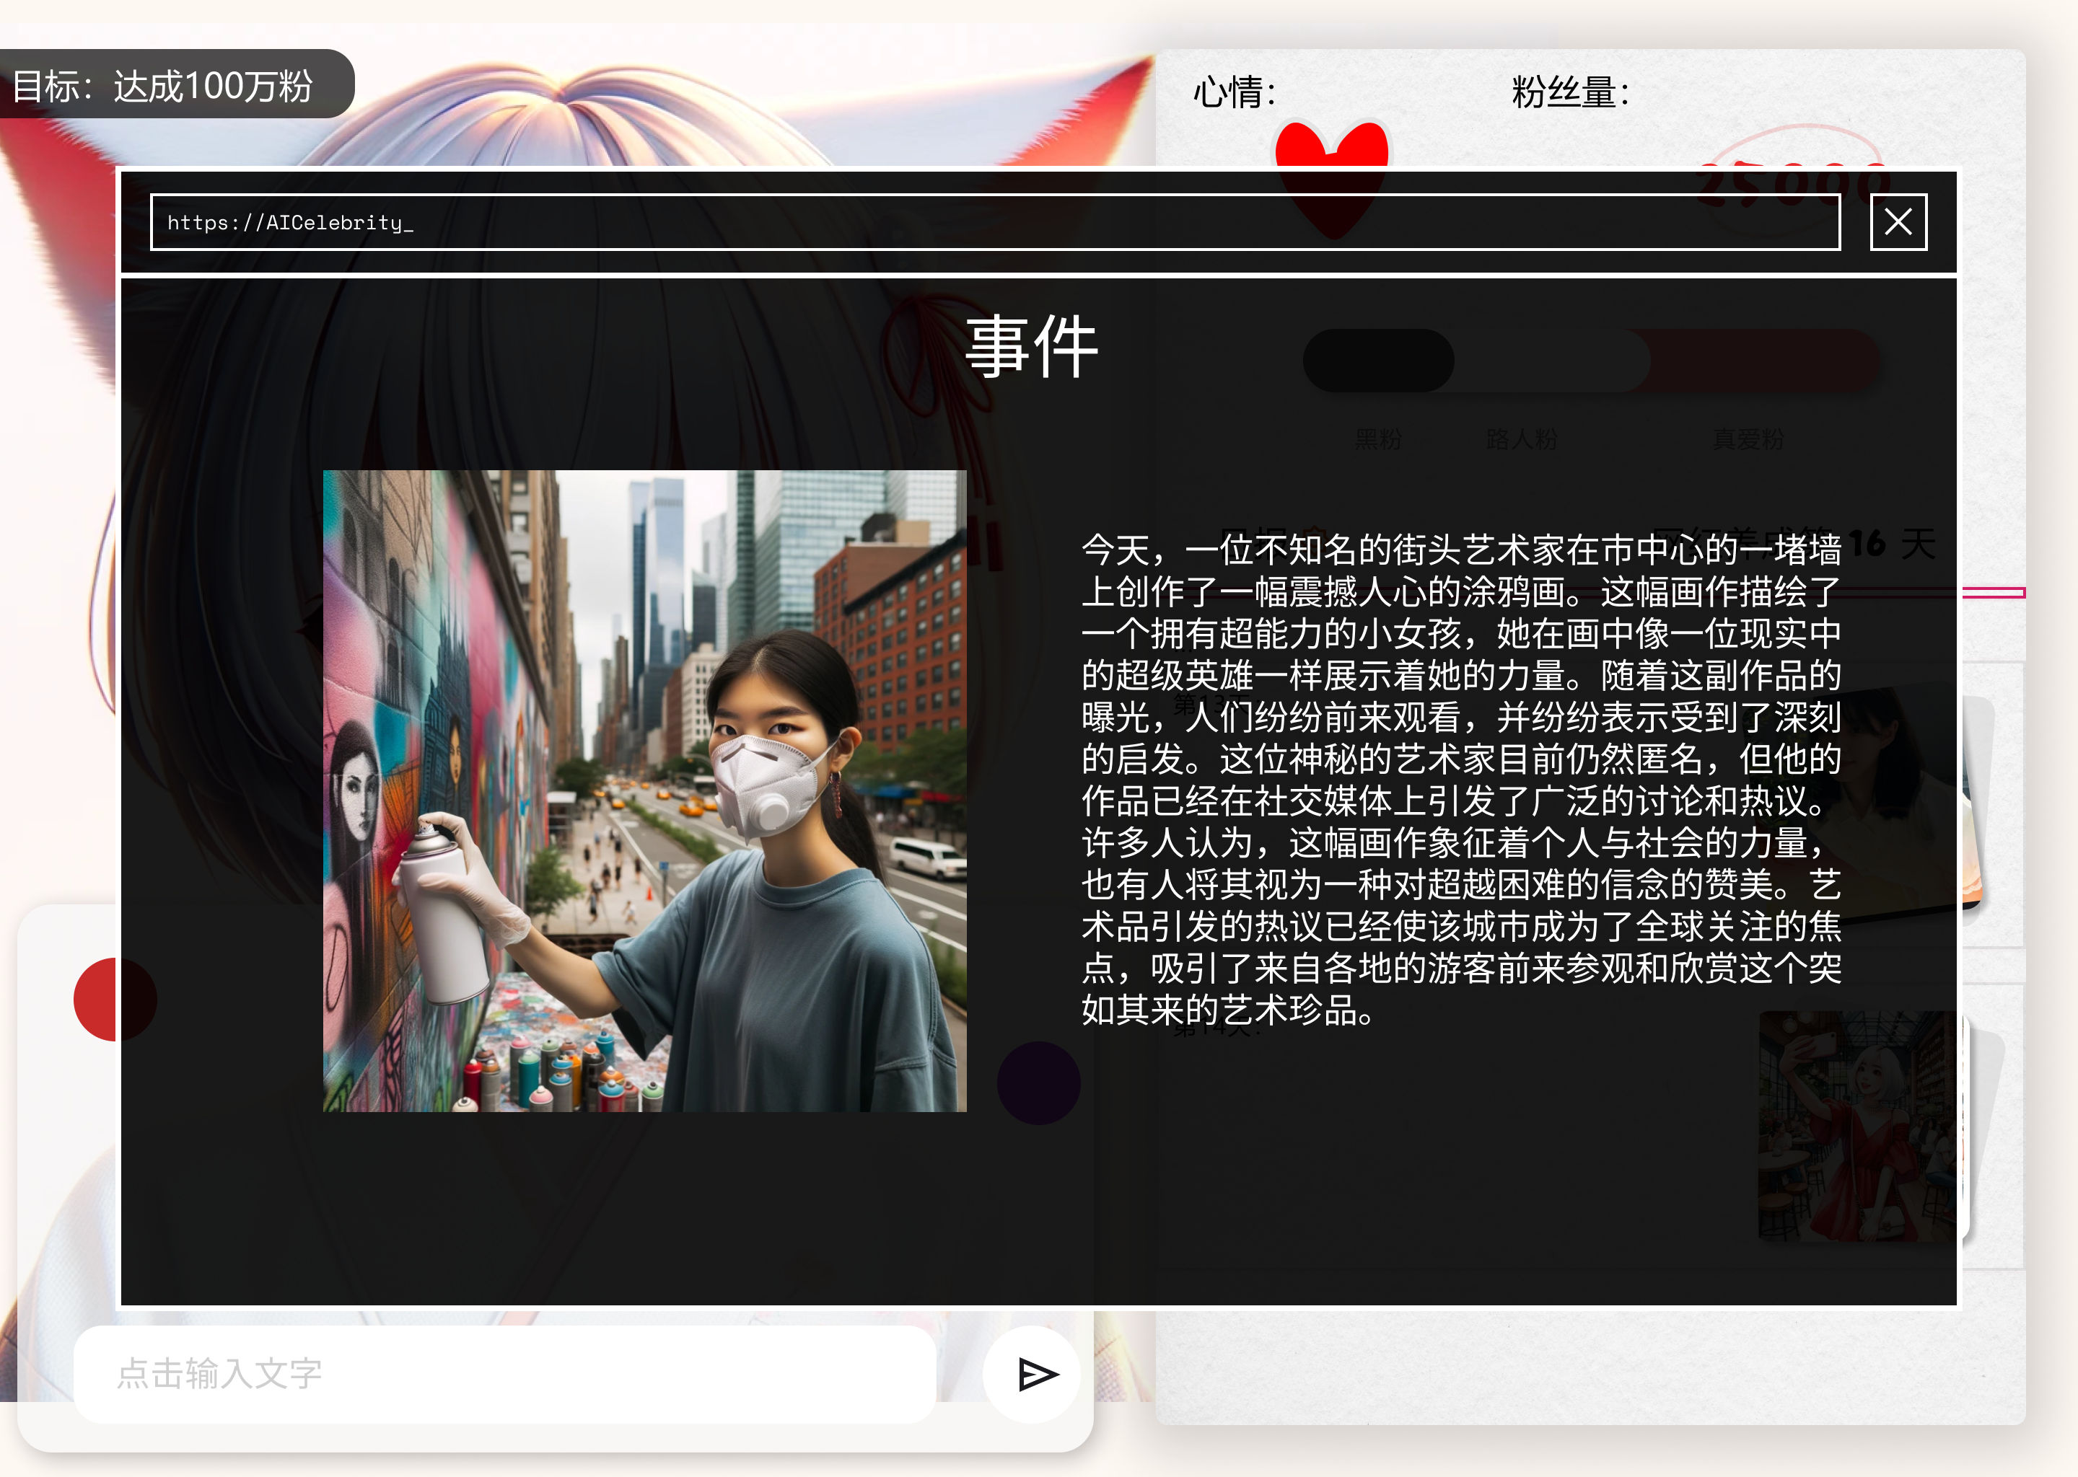
每日随机事件，玩家需根据社会热点或网红AI状态等事件及时调整策略。
快来蹭热度哇！！
随机事件

Slide 8

部分实机演示

Slide 9
技术特点
多智能体真实模拟 (MultiAgent Sim)
通过高度复杂的算法，我们成功地模拟了经纪人、网红、以及粉丝群体三者之间的真实互动，以便更好地理解他们在现实生活中的相互影响。
- 真实的人际关系模型，能够完整地展现经纪人、网红和粉丝之间的互动。
- 精细调节的参数，使得模拟效果既简单又复杂，展示出现代社会中人们的各种交织关系。
高度可控AI图像
结合GPT-4的卓越文本生成能力和DALL·E 3的图像生成技术，我们可以创造出专属的、个性化的网红形象和营业图像。
- 定制化设计：根据用户的描述，为每位网红生成独特的人设与形象。
- 高度一致性：确保文本描述与生成的图像之间保持紧密的关联。

Slide 10
技术特点
SOTA多模态视觉模型
借助GPT-4-vision的强大能力，我们的AI可以精确地解析网红的每日营业图片和文案。这使得模拟的粉丝群体能够像真实粉丝那样，关注、分析并对这些内容做出反应。
- 高度真实的用户反馈：模拟的粉丝会根据网红的图像和文案内容产生不同的反应。
- 深度学习的解析：无论是图像还是文案，都能被AI精确解读，确保每次的模拟都与真实情境接近。
全随机事件上帝agent
我们设计了一个随机事件生成器，这些事件将在每一天的模拟中发生，从而影响到模拟世界中的居民，包括经纪人、网红和粉丝。
- 动态变化：确保模拟世界总是充满变数，模拟出现实世界中的不确定性。
- 真实的反应：无论哪种事件发生，模拟世界的居民都会根据其本身的属性和经验作出相应的反应。
以上技术特点确保我们的模拟平台不仅具备高度的真实性，而且能够为用户提供丰富、多样化的体验。

Slide 11
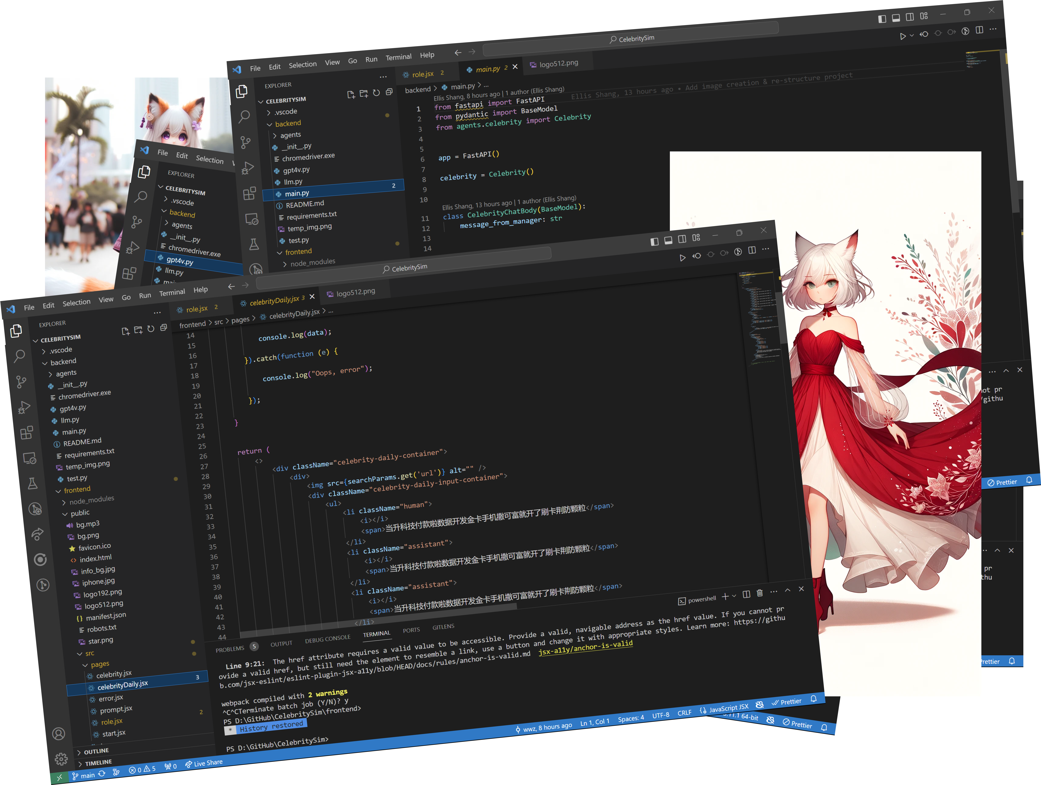
活动总结
本次game jam主题是“简单与复杂”。作为ai的从业者和资深的游戏玩家，我们花了很长的时间进行各种玩法的讨论与分析，我们想得很“复杂”，以为在实现上会很“简单”，甚至抽空团建、游玩西湖。最终我们定下了这场对当下新兴的网红经济的人生模拟，开始进行这部游戏从无到有的开发。
然而ai画图、ai回复、ai音乐可能对从业者来说轻而易举，但是做出一个活灵活现、引人注目的游戏并不容易。头脑风暴不断碰撞，想得越来越复杂，能够实现的成果越来越简单，开始渐渐从有再到无。
我们一直在思考怎么展现在这场人生模拟中展现“简单与复杂”，命运的齿轮开始转动，是一夜爆红，还是跌落谷底；是剑走偏锋，还是踏实肯干？随机与自由，简单与复杂，残酷现实与美好幻想······虽然在这条“复杂”的道路上，我们可能并未走得太远，但在这次的活动中，我们寻得了简单的喜悦。

